Slide 1

ONA TILI
5-sinf
MAVZU: MATN VA LUG‘AT
USTIDA ISHLASH
O‘qituvchi: Sodiqova Shoira Ibrohimovna

Slide 2
Uni talaffuz qilamiz, eshitamiz.
Mustahkamlash
TOVUSH
Uni yozamiz, ko‘ramiz, o‘qiymiz.
HARF

Slide 3
“TOVUSHLAR SEHRI”
Bor
ber
bur
bir
Til
tol
to‘l
tul
Tur
ter
tor
to‘r
Ko‘r
kir
kar
ker

Slide 4

MUSTAHKAMLASH
Nuqtalar o‘rniga mos so‘zni qo‘ying.
... o‘z farzandlari uchun har qanday qiyinchilikka bardosh beradi.
O‘ylash, anglash baxtini tabiat faqat odamga ... qilgan.
Donishmandni ...ning huzuriga keltirishibdi.
Majnuntolning ...lari suvga egilib turibdi.

Slide 5

MUSTAHKAMLASH
Nuqtalar o‘rniga mos so‘zni qo‘ying.
Ota o‘z farzandlari uchun har qanday qiyinchilikka bardosh beradi.
O‘ylash, anglash baxtini tabiat faqat odamga ato qilgan.
Donishmandni shohning huzuriga keltirishibdi.
Majnuntolning shoxlari suvga egilib turibdi.

Slide 6



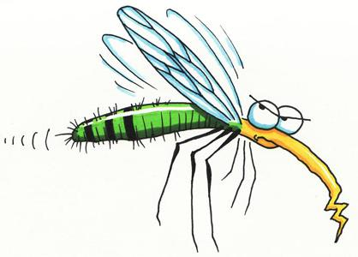


O‘rnini toping!
Hasharot
Qush

Slide 7
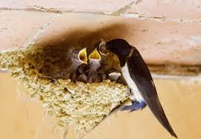
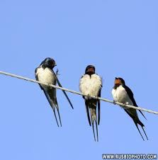
TOPSHIRIQ
Matnni o‘qing, savollarga javob bering.
1. Qaldirg‘ochlar qanday xonadonlarga in qurishadi?
2. Siz ham Dilshod qilgan ishni qila olasizmi?
3. Nima deb o‘ylaysiz: surat osilgach, janjalkash xonadonda o‘zgarish bo‘larmikan?

Slide 8
Izohli lug‘at
Charx – (forscha – g‘ildirak, doira, aylana, chig‘ir) ip yigiradigan dukli qo‘l asbobi, har xil asboblarning, qurilmalarning aylanadigan qismi, parragi. Masalan, tegirmon charxi.
Ko‘chma ma’noda –davr charxi, falak, dunyo. Masalan, charxi kajraftor – teskari aylanuvchi, adolatsiz dunyo.
Charx urmoq – aylanmoq, atrofida aylanmoq.

Slide 9
Izohli lug‘at
Xotirjam – (arabcha – tinch, bamaylixotir; mamnun, o‘ziga ishongan) betashvish, osoyishta. Xotirjam bo‘lmoq. Biror ishning natijasi yaxshi bo‘lganligiga yoki bo‘lishiga ishonch hosil qilmoq.
Xotirjamlik – ruhan tinch bo‘lishlik, osoyishtalik. Biror kimsa yoki narsa xalaqit bermaydigan tinch sharoit.

Slide 10
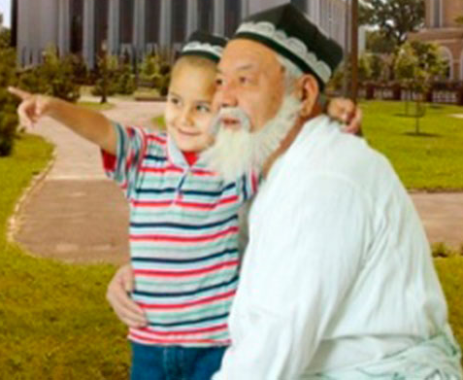
41- mashq
Bobo:
– Qaldirg‘och – baxt timsoli.U kirgan xonadonda hamisha tinchlik, xotirjamlik bo‘ladi.
Dilshod:
– Qaldirg‘och – xotirjamlik timsoli.
Qaldir‘och - baxt , tinchlik, xotirjamlik timsoli.

Slide 11
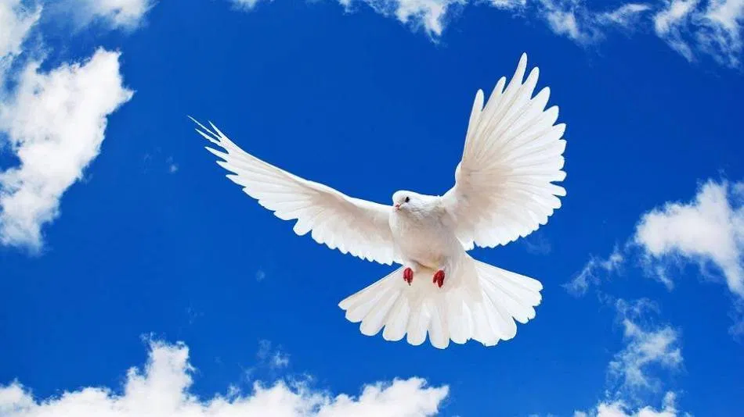

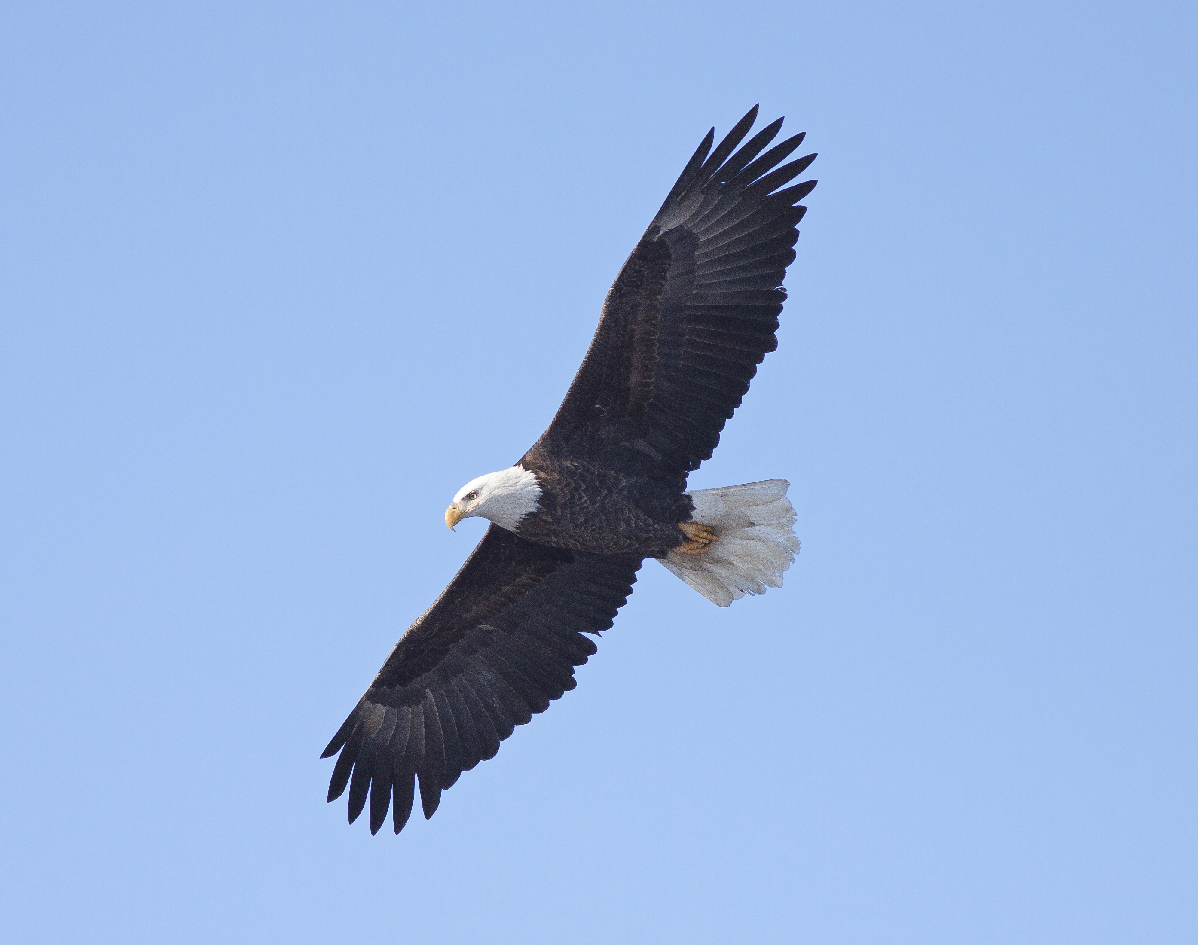
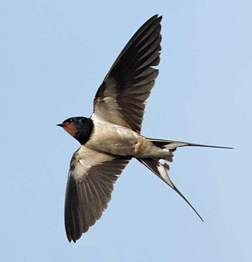
Qushlar
Qushlar nomi | Timsoli
Qaldirg‘och
Kabutar
Humo
Burgut
Zag‘izg‘on
bahor elchisi
tinchlik timsoli
erk timsoli
sanitar qush
xabarchi

Slide 12
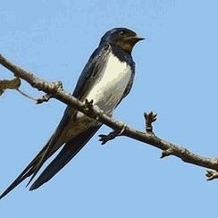
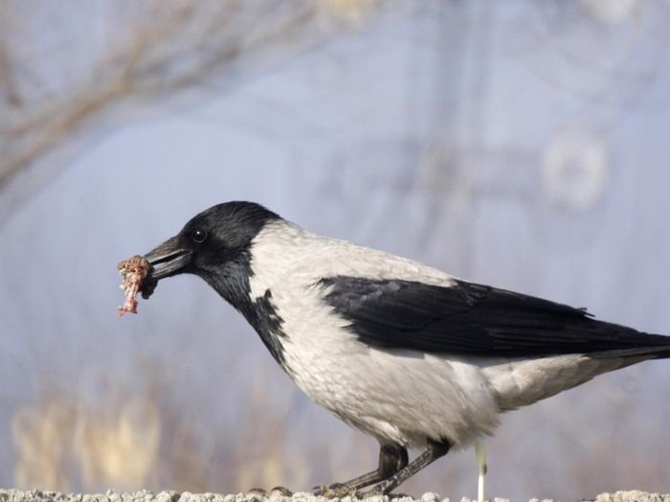
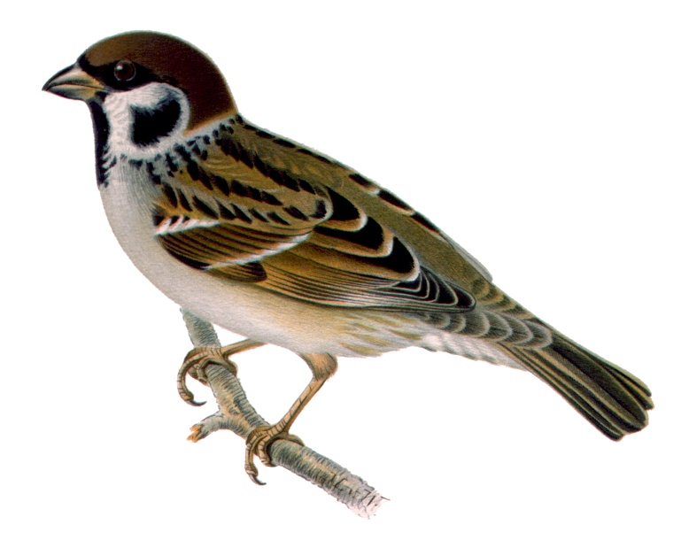
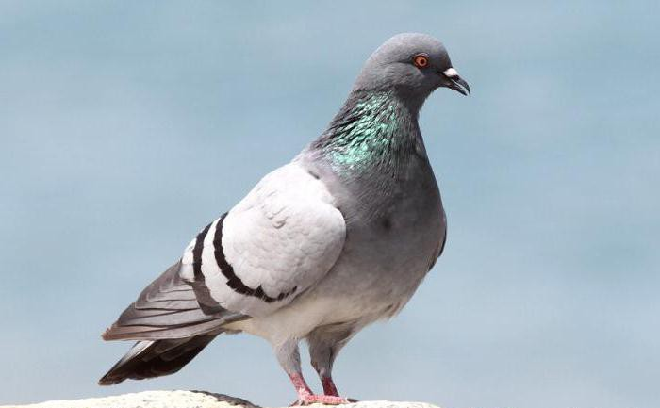
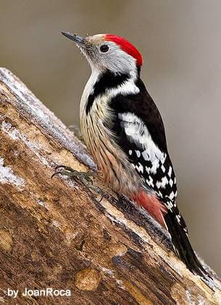
42-mashq
Rasm asosida “Qushlar – bizning do‘stimiz” mavzusida
matn tuzing. Unda qushlar nomini qayd etib, tabiat va odamlarga keltiradigan nafi haqida o‘z fikringizni yozing.
Tayanch so‘zlar: sanitar qushlar, parvarish qilmoq, yordam bermoq, qushlarga in, qush uyasi.

Slide 13
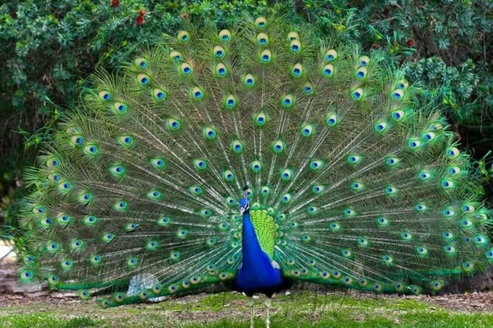
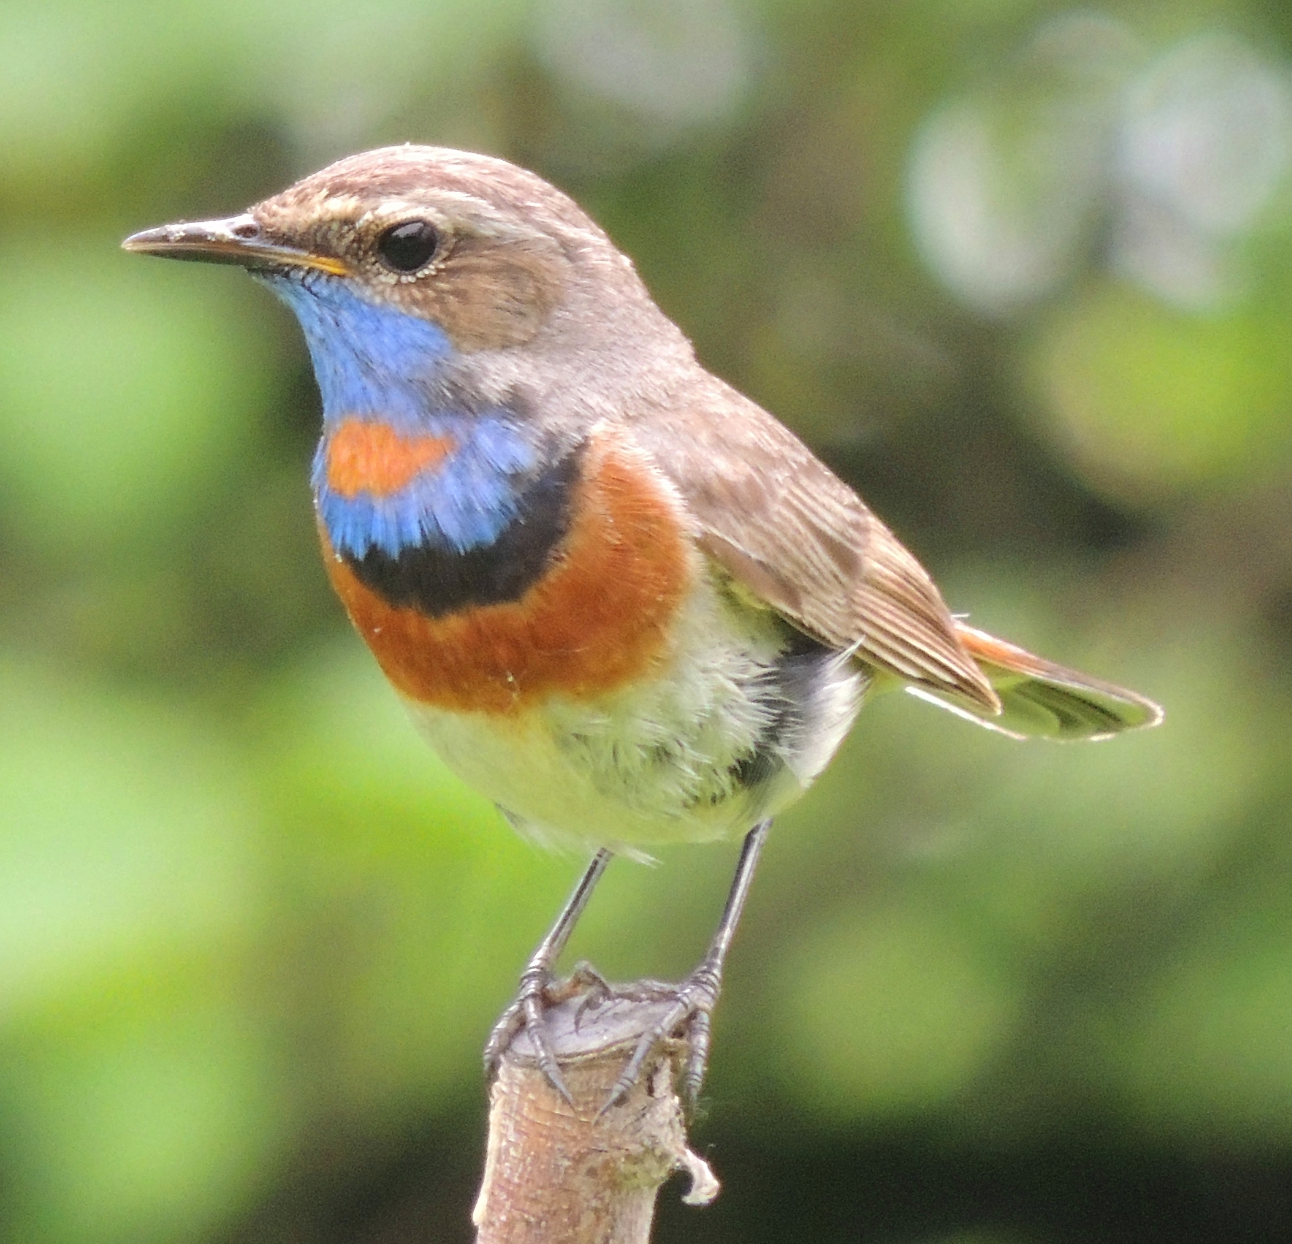
43- mashq
Zag‘izg‘on, kalxat, tovus, sassiqpopishak, bulbul, sa’va, qarg‘a, chumchuq, to‘ti, tuyaqush, bedana, boyo‘g‘li.
Zavq beradigan qushlar
tovus
bulbul
to‘ti

Slide 14
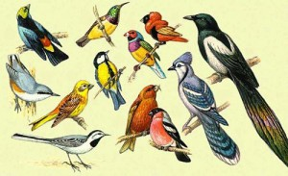

Mustaqil bajarish uchun topshiriqlar:
Internet sahifalaridan qushlar haqida 5 ta qiziqarli ma’lumot topib, yozib keling.
Yozgan gaplaringiz ichida talaffuz va ilmoda faqrlanuvchi so‘zlarni aniqlab izohlang.

